Slide 1
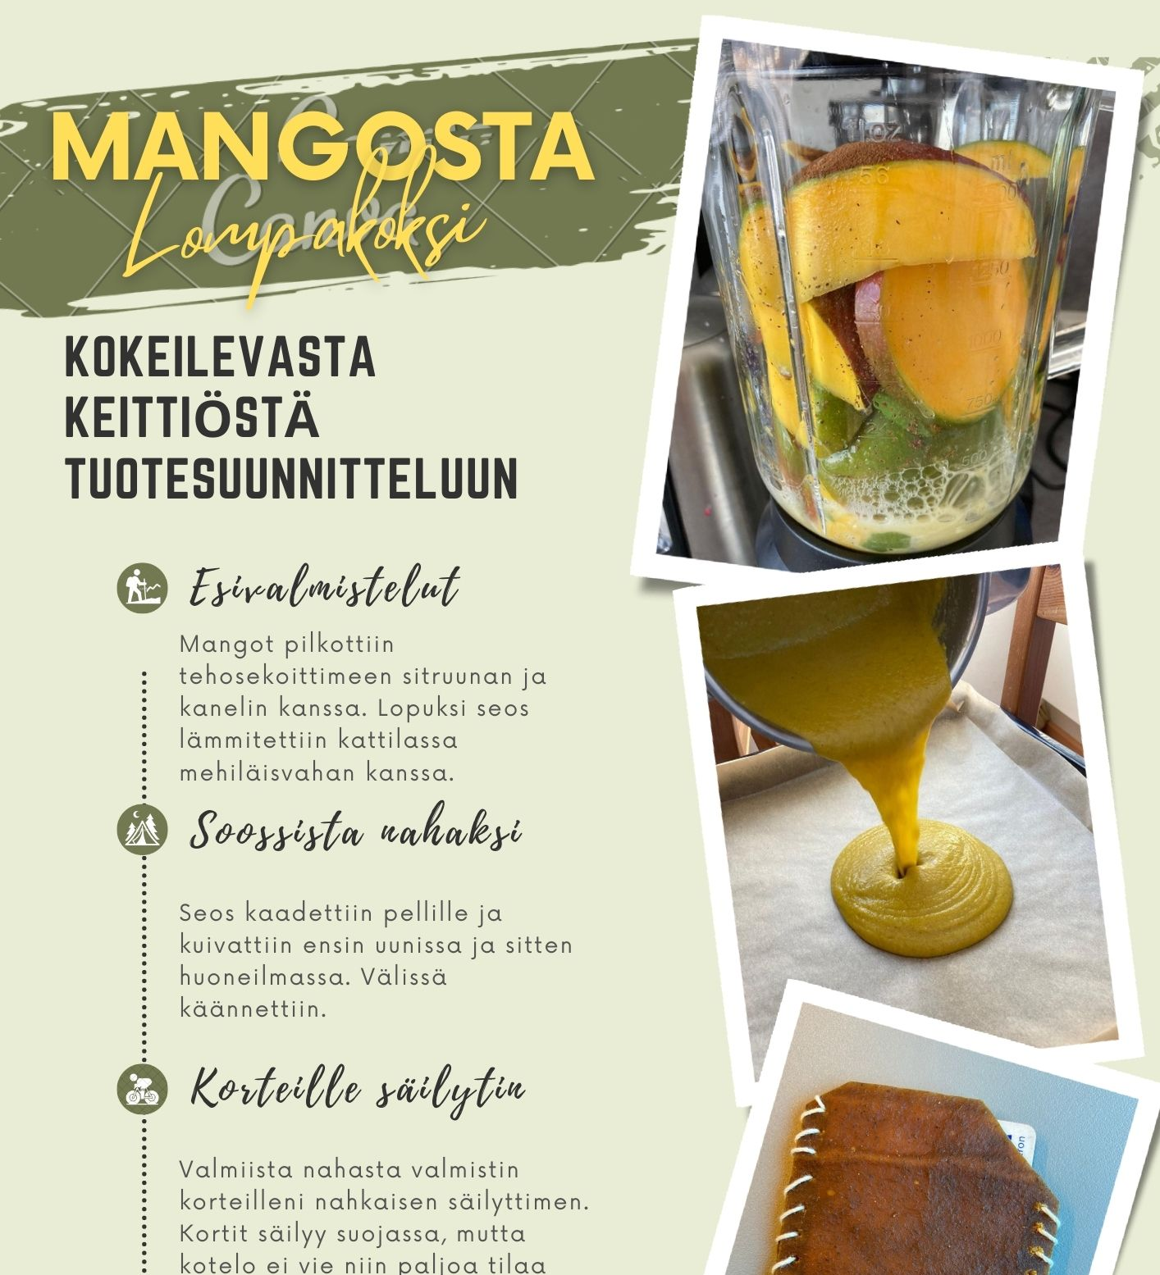
Dokumentointi
Mene www.canva.com
Valitse mallipohja
Muokkaa omilla kuvilla mieleiseksi
Sisällettävä: 3-5 kuvaa projektistasi sekä kuvien sanallistamista

